Slide 1
Конкурсное задание «Методический семинар» Тема: «Формирование коммуникативных компетентностей на уроках физической культуры»
Всероссийский конкурс
Учитель года России -2015
Учитель физической культуры
первой квалификационной категории
Иванов Владислав Игоревич
Тверская область, г. Тверь
МОУ Многопрофильная гимназия №12

Slide 2
21 век – это время командной работы. Время одиночек прошло.
Современный урок физической культуры – не погоня за результатами, а кропотливая работа над укреплением здоровья детей, развитием коммуникативных качеств и создание благоприятного микроклимата в классе
Общение и взаимодействие – это фундамент для строительства настоящей команды

Slide 3
Низкий уровень взаимодействия школьников на уроке
Возникновение проблемы
Недостаток тактической составляющей во время спортивных игр
Личные действия преобладают над командными
Отсутствие умения договариваться, распределять роли на площадке
Слабый уровень импровизации в ходе меняющихся обстоятельств
Отсутствие психологического комфорта при взаимодействии учеников друг с другом
Рождается противоречие между необходимостью воспитать человека коммуникабельного , готового к сотрудничеству и
неумением современных школьников действовать сообща.

Slide 4
Требования новых образовательных стандартов к формированию коммуникативных УУД
Умение ОБЩАТЬСЯ, взаимодействовать с людьми
Умение слышать, слушать и понимать партнера
Планировать и согласованно выполнять совместную деятельность
Эффективно сотрудничать как с учителем, так и со сверстниками
Взаимно контролировать действия друг друга
Уметь договариваться, вести дискуссию
Распределять роли
Оказывать поддержку друг другу

Slide 5
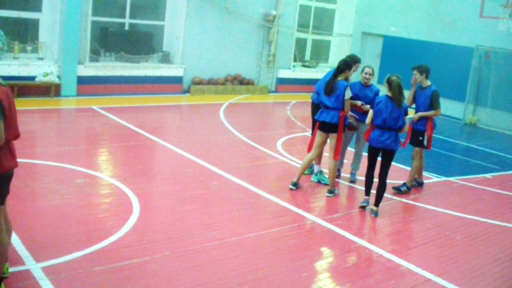
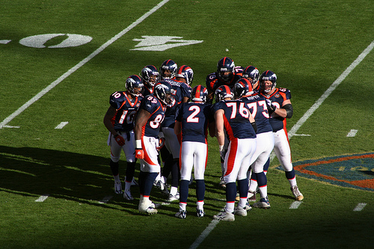
Задачи :
Цель моей работы : научить детей работать в команде
Организовать процесс общения во время игры, сделать его творческим.
Научить распределять роли в коллективе.
Научить взаимозаменять друг друга.
Развить навыки коммуникации и взаимодействия.
Научить импровизировать в ходе меняющихся обстоятельств.
Повысить интерес к предмету физическая культура посредством командного взаимодействия.

Slide 6
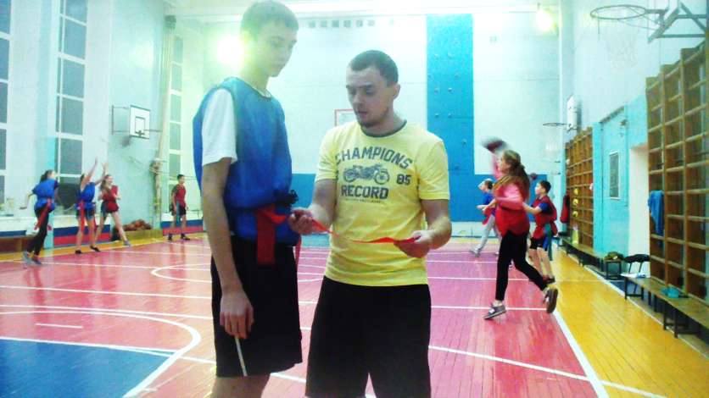
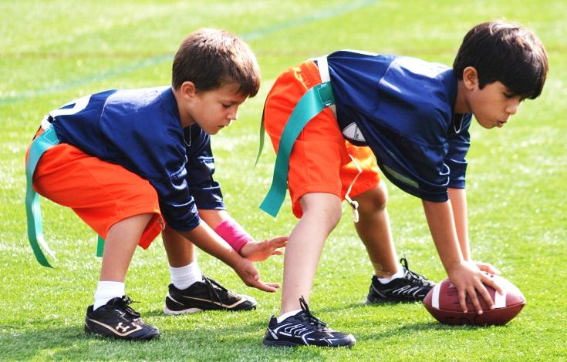
Основа командной работы в любой спортивной игре – это тактика
Поиск решения проблемы
Тактика - это новый уровень освоения любой спортивной игры
Без правильной технической базы элементов спортивной игры тактика бесполезна
Поиск ФОРМЫ ,не требующей длительного освоения технических элементов
Американский футбол ( жесткая контактная игра)
Флаг – футбол ( бесконтактная версия)

Slide 7
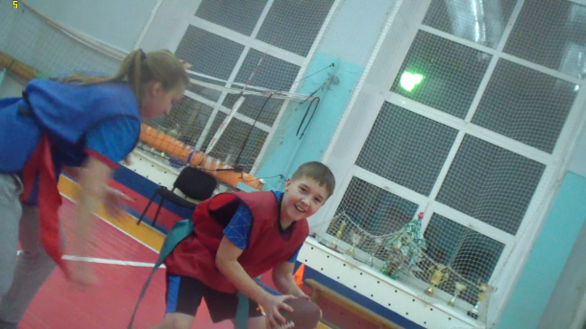
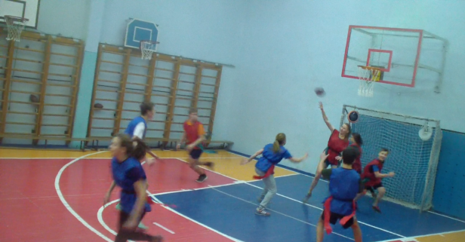
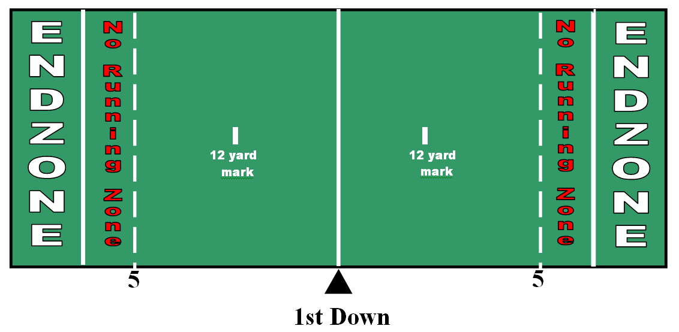
Флаг-футбол - это разновидность американского футбола 5х5, его бесконтактная версия. Это не контактный спорт, блокировка и захваты запрещены. Цель игры, как и в американском футболе - занести мяч в зачетную зону соперника.
Новая игровая форма
Основное отличие - исключение жестких контактов, спортсмены играют без защитной экипировки. Вместо шлемов и каркасов на поясе каждого игрока прикреплены два флажка. И если в американском футболе для того, чтобы остановить игрока, владеющего мячом, применяется захват (жесткий контакт), то во флаг-футболе достаточно сорвать с него флажок. Этот вид спорта развивают все европейские федерации американского футбола, он помогает игрокам освоить технические приемы, до автоматизма усвоить тактические комбинации, развить игровые и двигательные навыки.

Slide 8
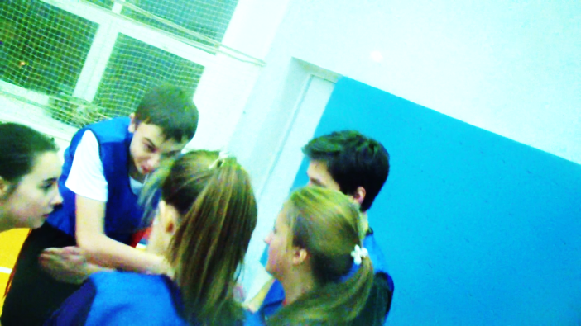
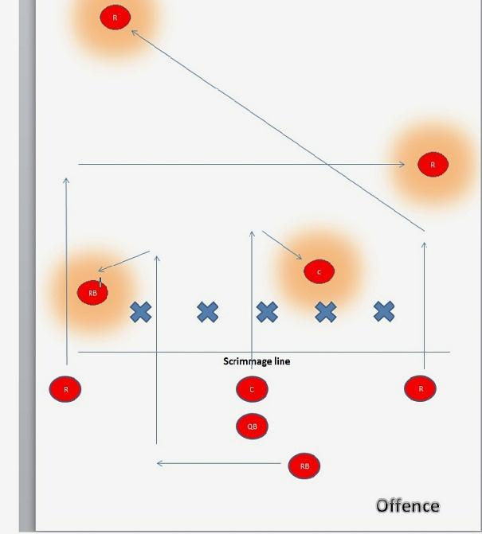
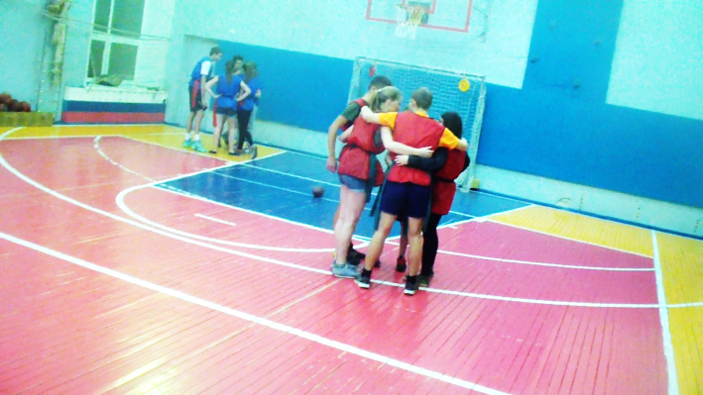
Внутри игры
Флаг - футбол состоит из коротких взрывных отрезков с паузой между ними
Во время паузы между розыгрышами происходит назначение комбинации
Комбинация состоит из набора маршрутов, которые игрокам предстоит реализовать
У каждого игрока свой индивидуальный маршрут, своя роль

Slide 9
Внутри игры
Роли
НАПАДЕНИЕ
DEFENCE
QB
Quaterback – разыгрывающий (мозг команды)
Требования : лидерские качества
Задача : назначение и исполнение комбинаций
R
Receiver – принимающий
Задача : строгое исполнение маршрутов, ловля при пасовых комбинациях
С
Centre - центр
Задача : вкладка мяча в руки QB (snap), строгое исполнение маршрутов, ловля при пасовых комбинациях
R
С
R
QB
RB
Running Back – задний бегущий
RB
Задача : прием при выносных комбинациях, ловля при пасовых комбинациях, исполнение маршрутов
ЗАЩИТА
Задача : прервать комбинацию нападения
OFFENCE

Slide 10
В начале обучающимся предлагаются стандартные наборы маршрутов, из которых формируются комбинации
Внутри игры
Маршруты
Основные определения
Touchdown – фиксация мяча в зачетной зоне соперника ( 6 очков)
Реализация – розыгрыш комбинации после Touchdown ( 1 очко)
HITCH
POST 90
POST 45
HITCH n GO
Safety – атака на противника владеющего мячом в своей зачетной зоне, с последующим отрывом флага ( 2 очка)
Scrimmage line – линия , которую нельзя пересекать игрокам до отрыва мяча
R
C
R
RB
QB
Snap – начало розыгрыша передача мяча от центра (С) разыгрывающему ( QB)
Хорошая комбинация – это не количество и не сложность маршрутов, а их грамотное исполнение + своевременная передача разыгрывающего (QB)

Slide 11
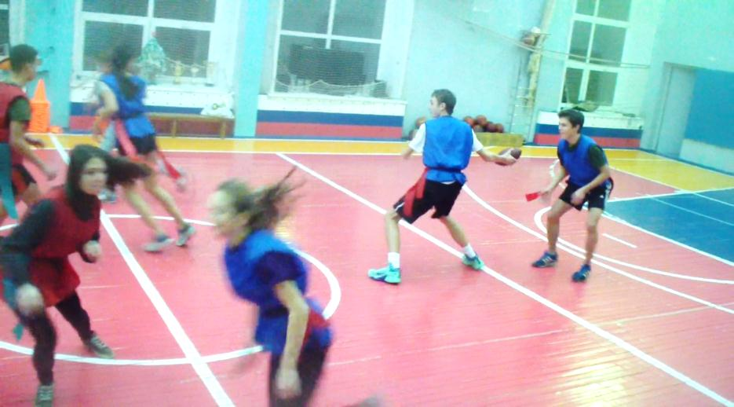
Внутри игры
В основе лежит умение договариваться и распределять роли
Нет необходимости уделять внимание техническим элементам, бегать и ловить мяч могут все
Можно полностью сосредоточиться на комбинациях
Успешная комбинация – результат грамотного совместного решения
Не договоришься - не выиграешь
Нужна победа? Ключ к ней – общение!!!

Slide 12
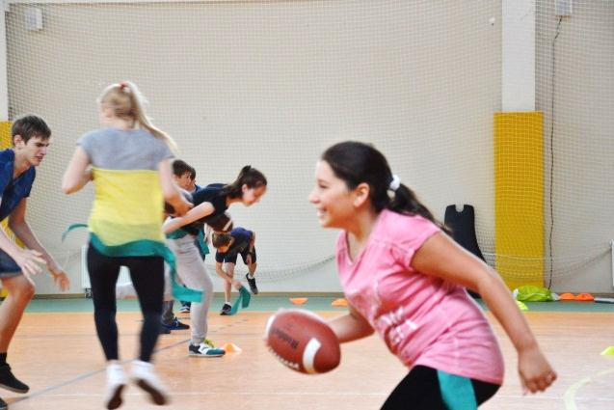
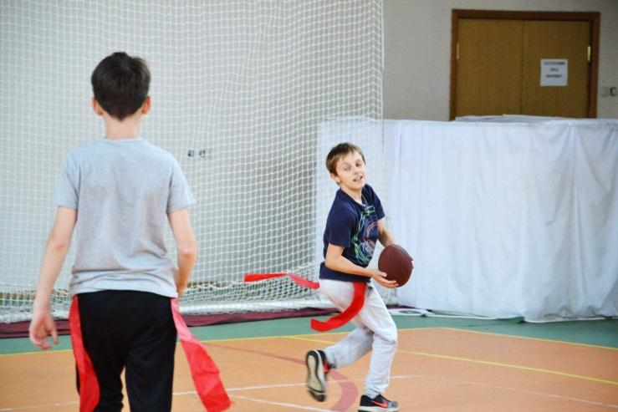
ЭТАПЫ ОБУЧЕНИЯ ФЛАГ- ФУТБОЛУ
Распределение по микрогруппам (5-6 человек)
Изучение правил и базовых элементов
Отработка готовых комбинаций
Получение группового домашнего задания

Slide 13
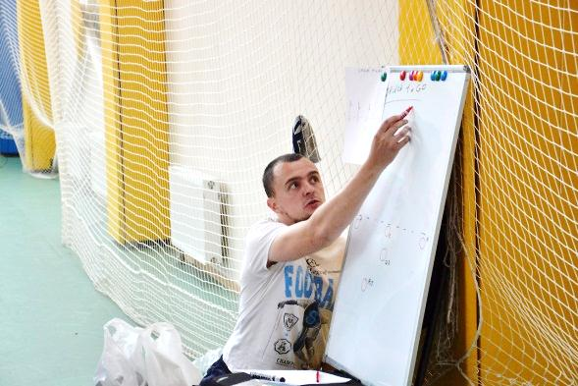
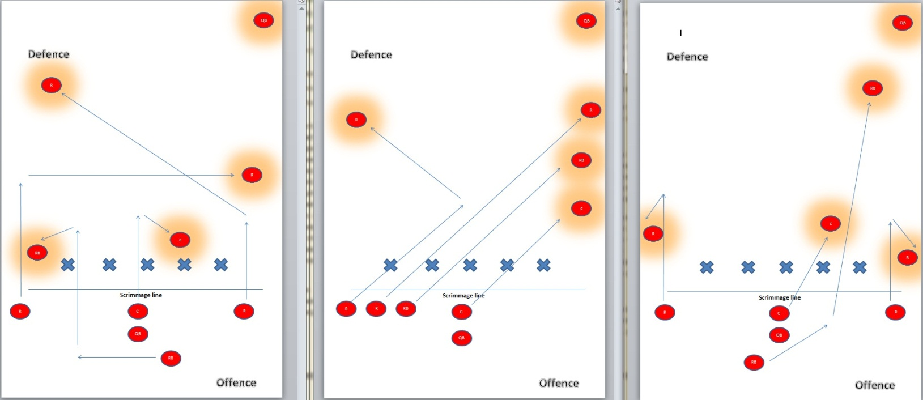
Этапы коммуникации группового домашнего задания
Распределении ролей в команде, то есть кто какую позицию занимает
Составление маршрутов и комбинаций
Отбор комбинаций на уроке
Разучивание отобранных комбинаций
Составление уникального набора комбинаций для каждого класса (Playbook)

Slide 14
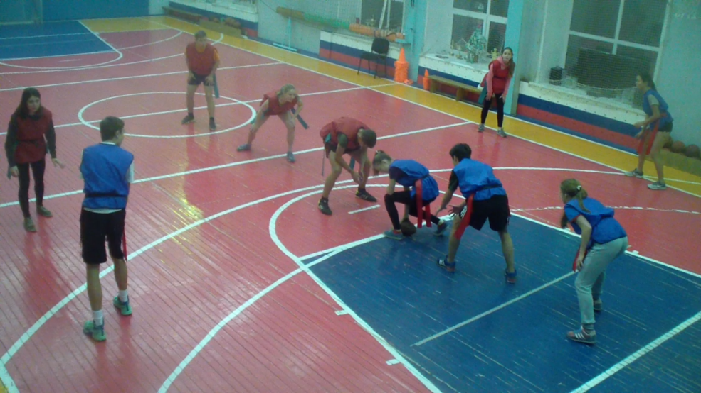
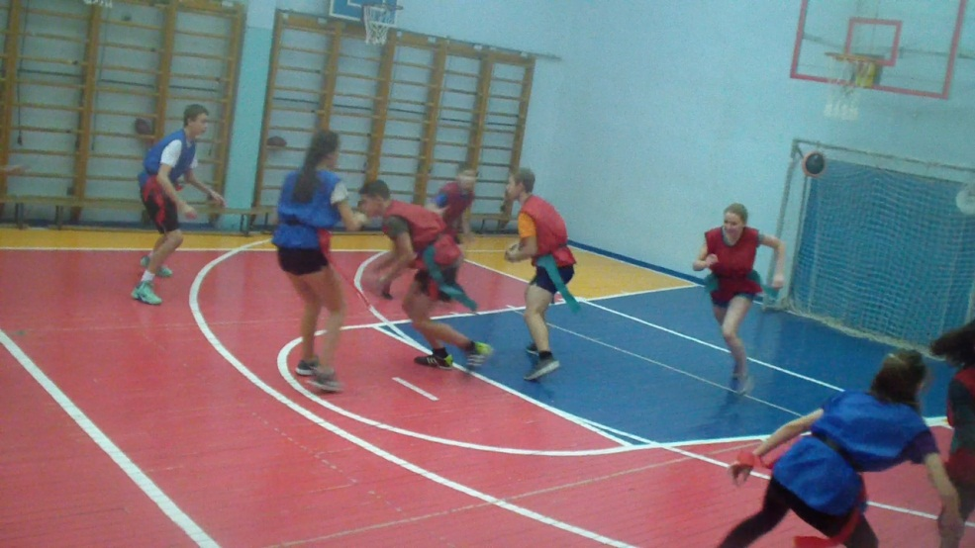
Первый школьный SUPERBOWL
SUPERBOWL - финальная игра за звание чемпиона в американском футболе
По итогам прохождения программы был проведен первый школьный турнир по флаг – футболу
Пока что рано говорить о выходе программы за пределы школы, но первый шаг уже сделан!!!

Slide 15
Предметные результаты
Развитие двигательной активности
Повышение интереса к занятиям физической культуры
Представление о новой форме здорового образа жизни
Метапредметные результаты
Умение ставить для себя задачи
Анализ ошибок при выполнении учебных заданий, отбор способов их исправления
Общение и взаимодействие со сверстниками на принципах взаимоуважения и взаимопомощи
Анализ и объективное оценивание результатов собственного труда, поиск способов их улучшения

Slide 16
Личностные результаты
Получение знаний об особенностях нового вида спорта, целого культурного пласта
Новый игровой опыт
Снижения страха перед неудачей ( групповая ответственность)
Формирование свободного самовыражения
Развитие способности поиска знаний, их использование и применение на практике
Развитие такой формы самосознания, которая приводит к переходу от интуитивного представления к осмыслению своей деятельности при выполнении учебных задач, а также к поиску их творческого решения
Повышения активности, инициативности учащихся
Достижения высокого уровня развития личности ученика
Развитие нового уровня коммуникации учеников, как при решении задач любой сложности, так и в жизни

Slide 17
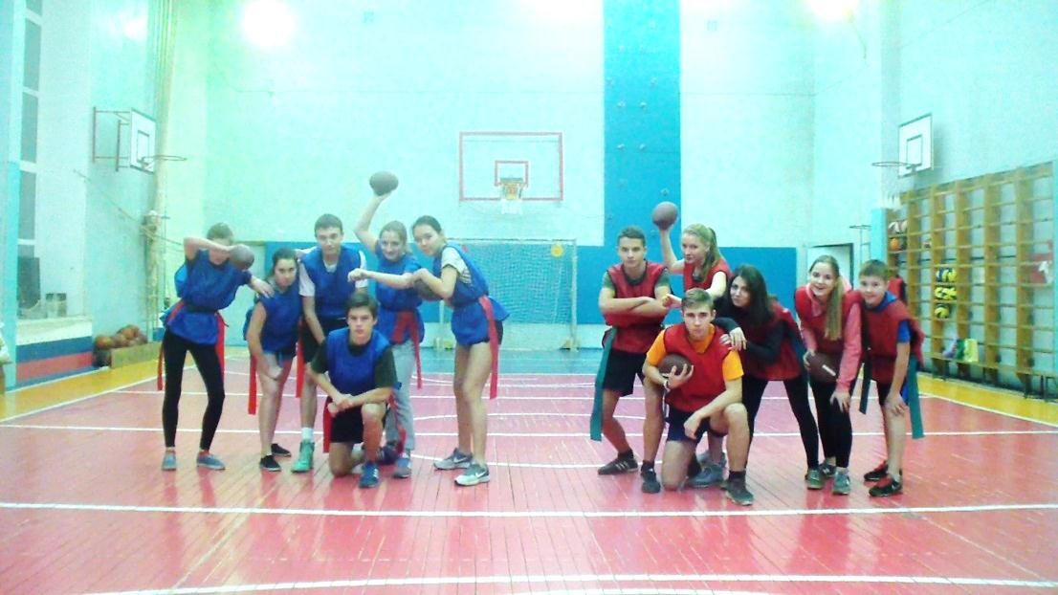
Этот загадочный для большинства россиян вид спорта имеет поразительную основу, в самом сердце которой находится общение ,умение выполнять свою работу, совместное планирование достижения результата.
Флаг-футбол, или в самом сердце
Игра состоит из эпизодов, в которые команда, собравшись вместе, обсуждает новый план действия.
Только научившись слушать и слышать, научившись предлагать и соглашаться с общим мнением, можно выигрывать на площадке.
Являясь частью команды, ты становишься на шаг ближе к победе
Девиз Флаг – футбола : Одна игра – Один мир – Одна семья
21 век – это время командной работы. Время одиночек прошло.

Slide 18
Сетевые ресурсы
http://nflrus.ru
http://www.americanfootball.ru
http://36th.ru
http://am-football.ru
http://www.nfl.com
http://shabalinanv.ru
http://минобрнауки.рф
https://ru.wikipedia.org
http://american-football.ru
http://www.afc-dragons.com
Мой сайт: http://ivaschool12.wix.com/ivanov-vladislav
Спасибо за внимание!!!

